Slide 1
BỆNH ÁN

Slide 2
Hành chính
Họ và tên: PHẠM QUỐC TUẤN
Giới tính: Nam
Năm sinh: 1972 (50 tuổi)
Địa chỉ: Bình Thuận
Nghề nghiệp: làm nông
Ngày nhập viện: 8h 29/8/2022

Slide 3
Lí do nhập viện
Tiêu ra máu

Slide 4
Bệnh sử
Cách nhập viện 1 năm, BN thường có những đau hạ vị, xuất hiện tự nhiên, 1-2 lần/ngày, đau âm ỉ thỉnh thoảng quặn cơn, kéo dài khoảng 10 phút, cường độ trung bình, không lan, đi tiêu được thì giảm đau. BN không nôn/buồn nôn, không chướng bụng, trung tiện được, tiêu phân vàng đóng khuôn 1 lần/ngày.
Cách nhập viện 8 tháng, BN thường xuyên táo bón, tiêu phân nhỏ dẹt, cứng, màu nâu sẫm, tiêu khó phải rặn nhiều, 2-3 ngày đi tiêu 1 lần. Ngoài ra, BN có những đợt tiêu máu đỏ bầm dính phân lượng ít, 2-3 lần/tháng, một lần kéo dài từ 1-2 ngày, phân có lúc cứng lúc sệt lẫn nhầy. Sau đi tiêu bệnh nhân tỉnh, không hoa mắt/chóng mặt, sau đi tiêu không thấy khối sa ra ngoài hậu môn, không đau hậu môn. Tiêu máu kèm đau bụng không giảm nên BN đến khám tại TTYT huyện, chẩn đoán và điều trị bằng thuốc không rõ nhưng tình trạng bệnh không cải thiện.
Cách nhập viện 2 tháng, BN có mót rặn, cảm giác đi không hết phân cùng với đau bụng và tiêu máu không đỡ -> BN lo lắng nên đến khám tại BVNDGĐ được chẩn đoán K đại tràng sigma và lao phổi, được chuyển BV PNT điều trị lao. Nay tình trạng lao hiện ổn nên BN nhập viện để điều trị K đại tràng.
Trong quá trình bệnh, bệnh nhân không sốt, không nôn/buồn nôn, không chướng bụng, không vàng da vàng mắt, không ho, không đau ngực, khó thở, ăn uống được, sụt 10kg/2 tháng, tiểu vàng trong, không đau nhức xương.

Slide 5
Tiền căn
BẢN THÂN
Chưa ghi nhận tiền căn đau bụng, tiêu máu trước đây
Ngoại khoa: chưa ghi nhận tiền căn phẫu thuật, xạ trị vùng chậu, tiền căn polyp đại tràng, viêm đại tràng, trĩ.
Nội khoa:
Gút cách 7 năm hiện ổn
Đái tháo đường típ 2 cách 3 năm đang điều trị bằng thuốc
Chưa ghi nhận tiền căn viêm loét DD-TT, bệnh lý gan mật
Ăn uống đầy đủ, có ăn rau củ quả.
Rượu đế 1-2 lần/tuần, khoảng 1 xị/lần, mới ngưng cách 2 tháng
Thuốc lá 30 gói.năm, mới ngưng cách 2 tháng
Thuốc: hiện đang dùng thuốc điều trị đái tháo đường theo toa, không ghi nhận dung thuốc nam, bắc.

Slide 6
Tiền căn
GIA ĐÌNH
Chưa ghi nhận người bị viêm loét đại tràng, polyp, ung thư đại trực tràng

Slide 7
Khám lâm sàng: 8h 6/9/2022
1. Tổng trạng
Bệnh tỉnh, tiếp xúc tốt
Sinh hiệu: Mạch: 74 lần/phút; T: 37, HA: 120/80, NT: 18 lần/phút
Chi ấm, CRT<2s
CC: 1m60, CN: 50kg, BMI: 19.5 kg/m2 => thể trạng trung bình
Da niêm hồng, không phù
Không vàng da, vàng mắt, không lòng bàn tay son, không sao mạch, không xuất huyết
Hạch đầu mặt cổ, thượng đòn trái không sờ chạm

Slide 8
Khám lâm sàng: 8h 6/9/2022
2. Đầu mặt cổ
Cân đối, tuyến giáp không to
Hạch vùng ĐMC không sờ chạm
3. Lồng ngực:
Cân đối, di động đều theo nhịp thở, không sẹo, không u, không sao mạch
Tim: T1, T2 đều rõ, không âm thổi
Phổi: rung thanh đều 2 bên, RRPN êm dịu đều 2 bên, không rale

Slide 9
Khám lâm sàng: 8h 6/9/2022
4. Bụng
Cân đối, di động đều theo nhịp thở, không sẹo, không THBH, không thấy khối vùng bụng, không dấu quai ruột nổi, không dấu rắn bò
Âm ruột: 6l/ph
Gõ trong
Không điểm đau khu trú, phản ứng dội (-), không phản ứng thành bụng, không sờ thấy khối vùng bụng
Gan, lách không sờ chạm
5. Hậu môn – trực tràng
Niêm mạc trực tràng trơn láng, rút găng ít máu đỏ bầm kèm phân vàng sệt dính găng, chức năng cơ vòng hậu môn tốt.

Slide 10
Khám lâm sàng: 8h 6/9/2022
6. Thần kinh – Cơ xương khớp
Cổ mềm, không dấu thần kinh khu trú
Không sưng, nóng đỏ các khớp
Không giới hạn vận động

Slide 11
Tóm tắt
BN nam, 50 tuổi, nhập viện vì tiêu ra máu, bệnh 1 năm, qua thăm khám và hỏi bệnh ghi nhận:
TCCN:
Đau bụng hạ vị
Tiêu phân nhỏ dẹt
Tiêu ra máu
Táo bón
Mót rặn
Sụt cân không chủ ý
TCTT:
Sinh hiệu: Mạch: 74 lần/phút; T: 37, HA: 120/80, NT: 18 lần/phút
HM-TT: Niêm mạc trực tràng trơn láng, rút găng ít máu đỏ bầm kèm phân vàng sệt dính gang
Tiền căn:
Gút, đái tháo đường típ 2, lao phổi đang điều trị

Slide 12
Đặt vấn đề
Hội chứng xuất huyết tiêu hóa dưới mức độ nhẹ đang diễn tiến chưa biến chứng
Hội chứng rối loạn tiêu hóa dưới
Sụt cân
Tiền căn: Gout, ĐTĐ type 2, Lao phổi đang điều trị

Slide 13
Chẩn đoán sơ bộ
XHTH dưới mức độ nhẹ đang diễn tiến do K đại tràng
Chẩn đoán phân biệt
XHTH dưới mức độ nhẹ đang diễn tiến do polyp đại tràng
XHTH dưới mức độ nhẹ đang diễn tiến do trĩ nội
XHTH dưới mức độ nhẹ đang diễn tiến do viêm loét đại tràng

Slide 14
Biện luận
BN tiêu máu đỏ bầm dính phân, khám HM-TT rút găng ít máu đỏ bầm kèm phân vàng sệt dính gang nên nghĩ nhiều BN có XHTH dưới
BN tiêu máu đỏ bầm dính phân lượng ít, sau đi tiêu không hoa mắt, chóng mặt, khám lâm sàng BN có sinh hiệu ổn => XHTH lượng ít
Thăm HM-TT có máu đỏ bầm dính găng -> XHTH đang diễn tiến
Các nguyên nhân gây XHTH có thể gặp trên BN này:
K đại tràng: BN lớn tuổi, tiêu máu đỏ bầm dính phân kèm thay đổi thói quen đi tiêu (táo bón, tiêu phân nhỏ dẹt, lẫn nhầy, mót rặn) và đau bụng hạ vị (quặn cơn/âm ỉ, xuất hiện tự nhiên, không lan, giảm đau sau đi tiêu), bệnh diễn tiến kéo dài, BN sụt cân 10kg/2tháng nên nghĩ nhiều
Polyp đại tràng: BN có xhth kèm rối loạn tiêu hóa dưới nên chưa loại trừ được polyp đại tràng tuy nhiên bệnh nhân tiêu máu đỏ bầm kèm sụt cân đáng kể nên ít nghĩ hơn

Slide 15
Biện luận
3) Viêm loét đại tràng: BN có đau bụng hạ vị kèm tiêu phân lẫn nhầy máu, thay đổi thói quen đi cầu, mót rặn phù hợp với bệnh cảnh viêm loét đại tràng tuy nhiên bệnh cảnh này không giải thích được tình trạng tiêu phân nhỏ dẹt dần của bệnh nhân nên ít nghĩ hơn
4) Trĩ: BN đi tiêu máu đỏ bầm dính trên phân, không chảy máu nhỏ giọt, không chảy thành tia, không thấy khối sa ra từ hậu môn, khám không thấy búi trĩ ngoại, lòng trực tràng trơn láng nên ít nghĩ.

Slide 16
Đề nghị cận lâm sàng
1. Cận lâm sàng chẩn đoán:
Nội soi toàn bộ đại tràng + sinh thiết gửi giải phẫu bệnh
Công thức máu
Đường huyết, HbA1c
2. Cận lâm sàng phân giai đoạn: CT scan bụng chậu có cản quang, siêu âm bụng, x quang ngực thẳng
3. Cận lâm sàng theo dõi: CEA
4. Cận lâm sàng hỗ trợ: AST, ALT, BUN, Creatinine, PT, aPTT, fibrinogen, ion đồ, XQ ngực thẳng, TPTNT, ECG, axit uric máu.

Slide 17
Kết quả cận lâm sàng
Nội soi đại tràng (7/7): cách rìa hậu môn # 20cm có sang thương u sùi, chít hẹp lòng, ống soi không qua được.
Kết quả giải phẫu bệnh (15/7): Carcinôm tuyến đại tràng, biệt hóa trung bình
-> Chẩn đoán xác định BN có ung thư đại tràng

Slide 18
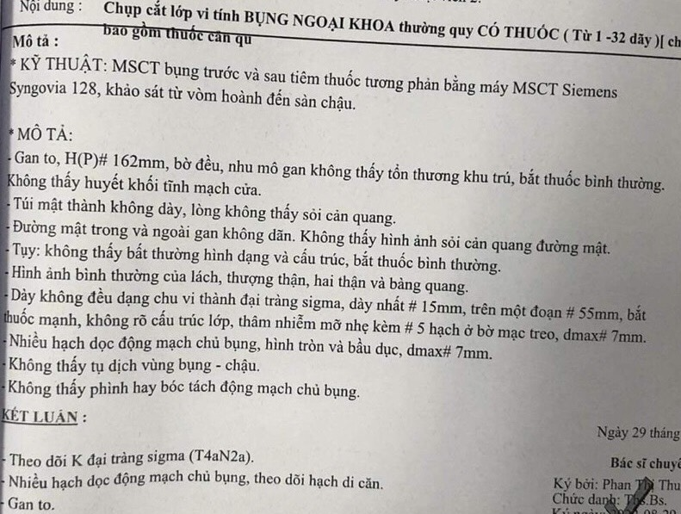
Kết quả cận lâm sàng
CT Scan bụng có cản quang (29/8):
Dày không đều dạng chu vi thành đại tràng sigma, dày nhất # 15mm, trên một đoạn #55mm, bắt thuốc mạnh không rõ cấu trúc lớp, thâm nhiễm mỡ nhẹ kèm #5 hạch ở bờ mạc treo, dmax # 7mm.
Nhiều hạch dọc ĐMC bụng, hình tròn và bầu dục, dmax #7mm
-> K đại tràng sigma T4aN2aMx. Theo dõi hạch di căn dọc ĐMC bụng

Slide 19
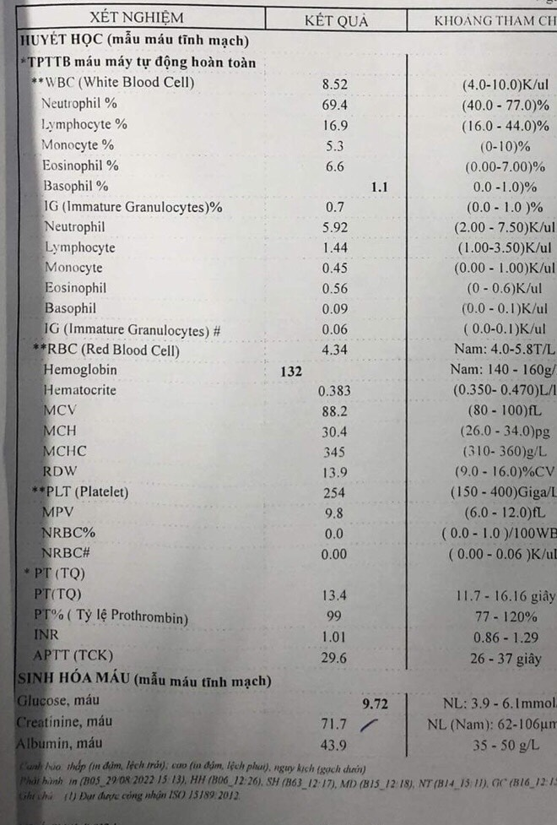
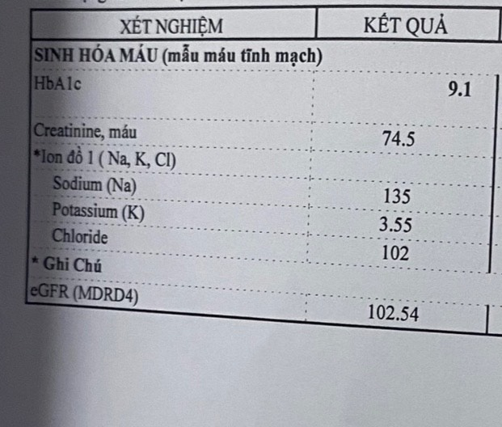
Kết quả cận lâm sàng
Dòng HC, BC, TC trong giới hạn bình thường
Đông máu bình thường
Glucose máu, HbA1c tăng

Slide 20
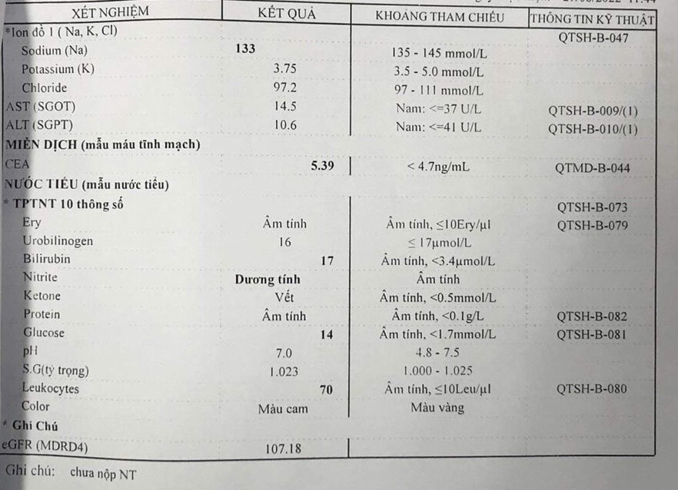
Kết quả cận lâm sàng
CEA: 5.39 ng/mL

Slide 21
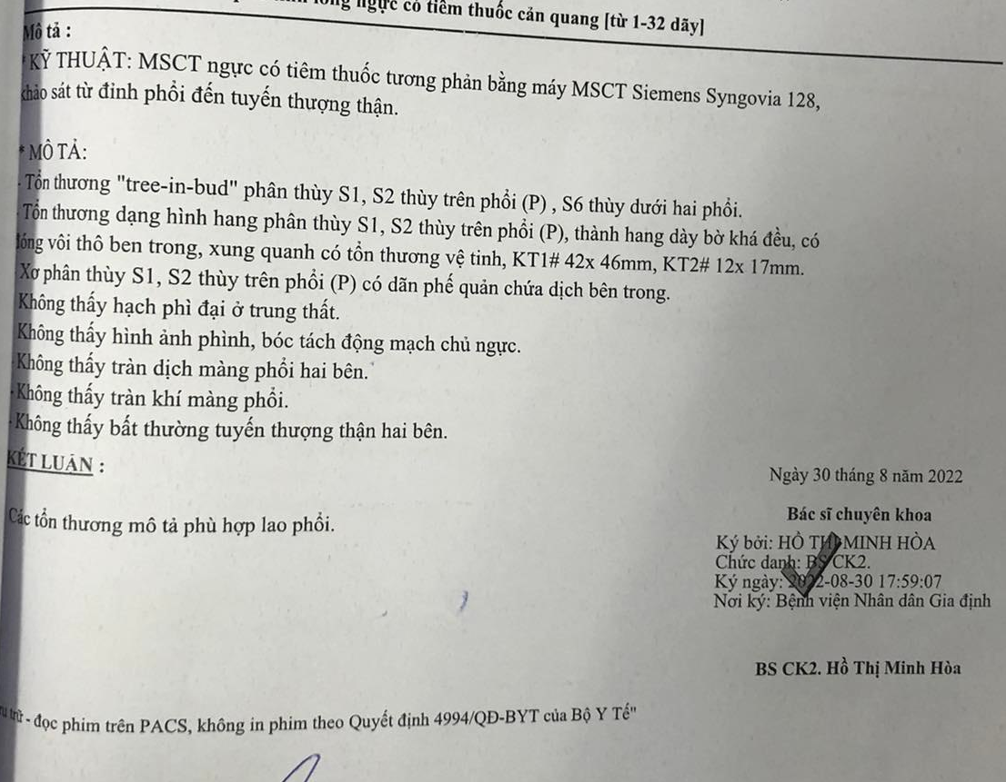
Kết quả cận lâm sàng
CT SCAN ngực cản quang:
Tổn thương mô tả phù hợp lao phổi

Slide 22
Chẩn đoán xác định trước mổ
K đại tràng sigma, carcinom tuyến grad 2, cT4aN2aM0, giai đoạn IIIC, biến chứng xuất huyết tiêu hóa dưới – Gout – ĐTĐ type 2 – Lao phổi đang điều trị.

Slide 23
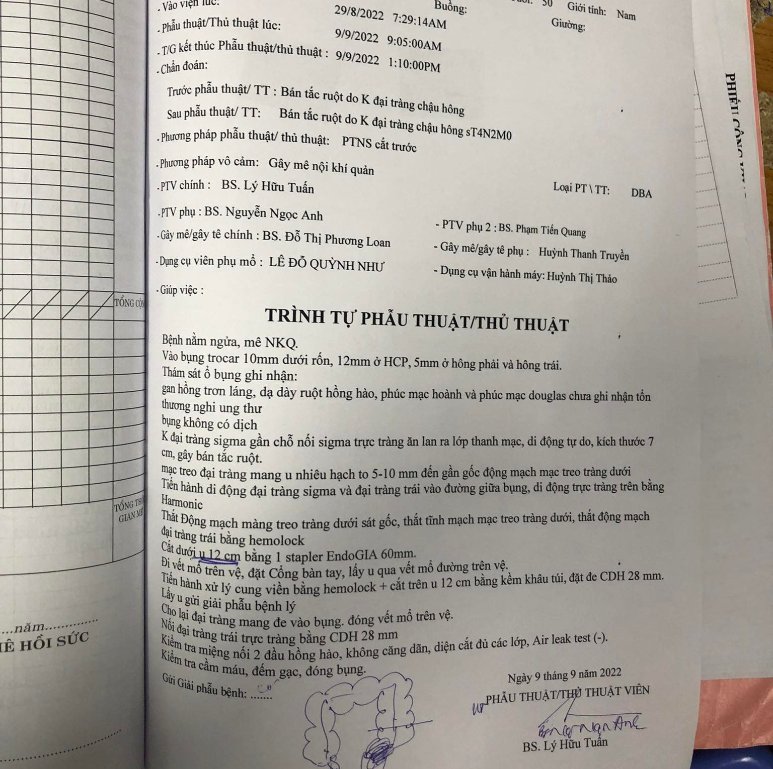
Điều trị
Phẫu thuật cắt đoạn đại tràng mang bướu, mạch máu nuôi, mạc treo, mạng lưới bạch huyết, 2 đầu diện cắt cách bướu ít nhất 5cm
Đánh giá giải phẫu bệnh ít nhất 12 hạch
Hóa trị hỗ trợ với 5FU

Slide 24
Tiên lượng
BN ở giai đoạn IIIC có tỷ lệ sống còn 5 năm khoảng 45-75% (theo AJCC)

